Slide 1
Ahorros Generados con la Modalidad de Compra denominada Convenio Marco:
El caso de Costa Rica

Slide 2
Antecedentes
A partir del año 2009, se implementaron en Costa Rica los Convenios Marco.
Dada la necesidad de dar a conocer los resultados de esta modalidad de compra, la DGABCA a partir de varios estudios, estableció una metodología para calcular los ahorros generados.

Slide 3
Variables de Cálculo
Ahorro en Recurso Humano
Ahorro en Precios
Ahorro Total
Ahorro en Materiales

Slide 4
Ahorro en recurso humano / Ahorro en Materiales
Comparación con una contratación ordinaria
Estimación en los tiempos/insumos usados en cada tipo de contratación
Determinación de los salarios pagados a cada persona en el proceso de contratación
Consideración de los costos al hacer una compra bajo Convenio Marco

Slide 6
Ahorro en Precio
Para el cálculo de los ahorros en precios se toman en cuenta los productos más representativos que adquieren las diferentes instituciones por medio del Sistema Compr@Red y se comparan contra los precios que ese mismo artículo cuesta en el mercado.
Convenio Marco Llantas
19.73%
Servicios de limpieza
Tiquetes Aéreos
22.76%
14.65%
11.53%
Materiales de Construcción
41.89%
Mobiliario de Oficina y Escolar
16.28%
Suministros de Oficina

Slide 7
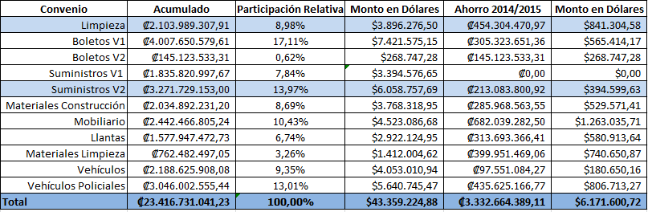
Ahorros Acumulados

Slide 8
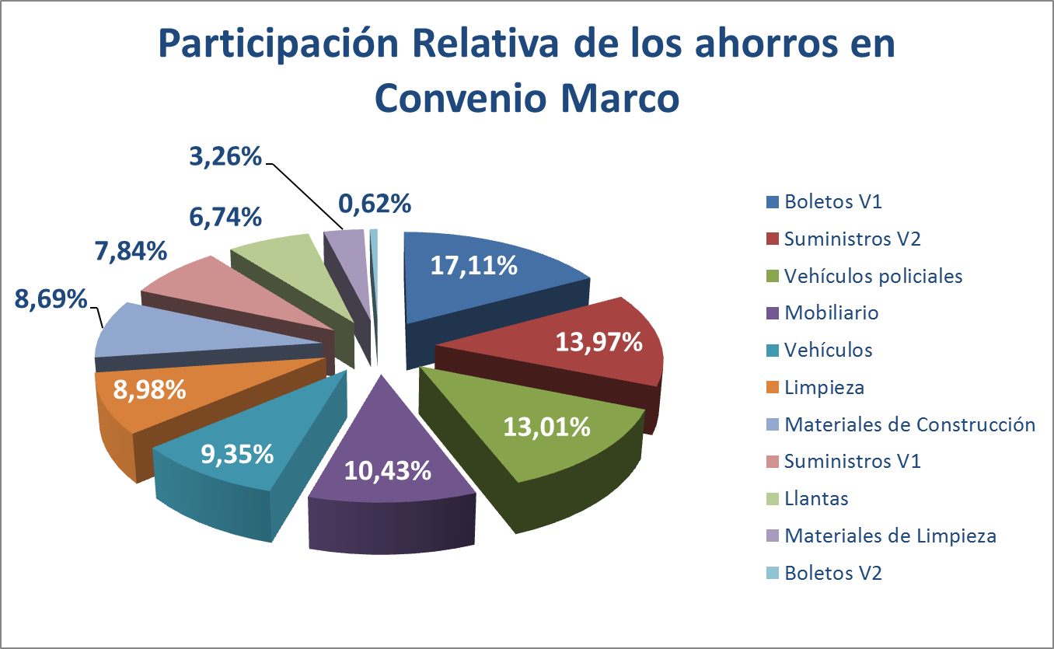

Slide 9
Iniciativa con el BID
Con la finalidad de darle mayor robustez a la Metodología de estimación de ahorros actual.
Se está trabajando en conjunto con el BID, en un proyecto para que la misma sirva de insumo, para estimar los ahorros en la compra pública de otros países.
Actualmente, se está realizando un análisis de las bases de datos, para identificar las variables con mayor significancia.
Que permitan estimar ahorros mediante un modelo econométrico que sea factible y eficaz.

Slide 10
Muchas Gracias!

